Slide 1
CHƯƠNG II. SỰ PHÁT SINH VÀ PHÁT TRIỂN CỦA SỰ SỐNG TRÊN TRÁI ĐẤT
Bài 32: NGUỒN GỐC SỰ SỐNG

Slide 2
I. Tiến hóa hóa học
* Quá trình hình thành các chất hữu cơ đơn giản từ các chất vô cơ:
Giả thuyết của Oparin và Haldane: Các chất vô cơ có trong khí quyển nguyên thủy nhờ nguồn năng lượng là sấm sét, tia tử ngoại, núi lửa,… tạo nên các hợp chất hữu cơ đơn đơn giản đầu tiên.

Slide 3
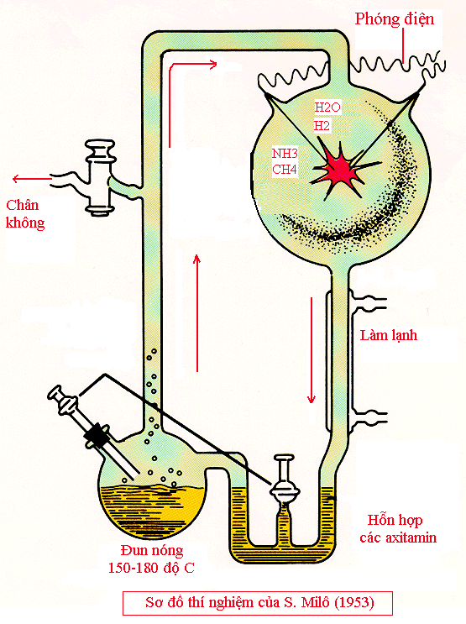
* Hình thành các hợp chất hữu cơ đơn giản từ các chất vô cơ:
- Hợp chất vô cơ trong khí quyển nguyên thuỷ gồm: CH4, NH3, H2, hơi nước ( không có hoặc có rất ít N2, O2)
- Nguồn năng lượng nguyên thuỷ gồm: sấm sét, tia tử ngoại, núi lửa ...
- Dưới tác dụng của các nguồn năng lượng tự nhiên, các chất vô cơ hình thành nên các hợp chất hữu cơ đơn giản: aa, Nu, đường đơn, axit béo ...
- Thí nghiệm CM: của Milơ, Urây ( 1953) kiểm tra giả thuyết của Oparin, Handan ( 1920).
Hơi nước
Điện cực
Bình ngưng kết
Nước lạnh
Lấy mẫu phân
tích thành
phần hóa học
Thí nghiệm của Milơ và Urây

Slide 4
Giai đoạn này được sơ đồ hóa như sau:
Chất khí (CH₄, NH₃, H₂O, H_{2,}CO, C₂N₂… )
Chất hữu cơ đơn giản
( a.a, nu)
Đại phân tử hữu cơ
(Pr, axit nu)
Năng lượng
( sét, tia tử ngoại)
Trùng phân
Trong đó: ARN xuất hiện trước ADN và là Vật chất DT đầu tiên vì ARN có cấu trúc đơn giản, có thể nhân đôi mà không cần Enzim.
Khi ADN xuất hiện → nhanh chóng thay thế ARN làm VCDT vì có cấu trúc bền vững hơn, khả năng phiên mã chính xác hơn.

Slide 5
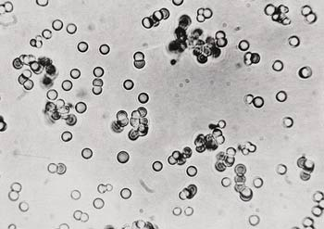
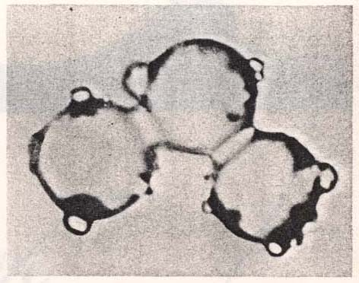
* Hình thành các đại phân tử hữu cơ từ các hợp chất hữu cơ đơn giản bằng con đường trùng phân:
Từ aa → Polipeptit → Pr; Từ Nu→ aN; Từ đường đơn → đường đa; từ axit béo → Li ...
( Thí nghiệm CM của Fox- 1950: Tạo ra pr nhiệt từ các aa).
Hình: sự kết hợp của các phân tử hữu cơ tạo nên các đại phân tử hữu cơ

Slide 6
I. Tiến hóa hóa học
Tiến hoá hoá học : quá trình hình thành các hợp chất hữu cơ theo phương thức hoá học dưới tác động của các tác nhân tự nhiên. Từ chất vô cơ
→ chất hữu cơ đơn giản → chất hữu cơ phức tạp

Slide 7
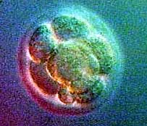
2. Tiến hoá tiền sinh học
CH₄ C₂N₂ CO
NH₃ Hơi nước
H₂
Cacbonhyđrat
Lipit
Protein
Axit nucleic
Pr
Côaxecva
AN
Pr
L
Pr
KL⁺
Màng sinh chất
Tế bào sống đầu tiên
CLTN
Enzim
Tự nhận đôi

Slide 8
II. Tiến hóa tiền sinh học
Các đại phân tử polipeptit , axit nucleic, saccarit, lipit
Các giọt nhỏ (được bao bọc bởi màng)
Các tế bào sơ khai
( Protobiont)
Hòa tan
trong nước
CLTN

Slide 9
II. Tiến hóa tiền sinh học
- Hình thành nên các tế bào sơ khai từ các đại phân tử và màng sinh học → hình thành nên những cơ thể sinh vật đầu tiên.
-Tiến hoá sinh học: Sau khi được hình thành, những tế bào nguyên thủy tiếp tục quá trình tiến hoá sinh học với tác động của các nhân tố tiến hoá hình thành nên cơ thể đơn bào, cơ thể đa bào….

Slide 10
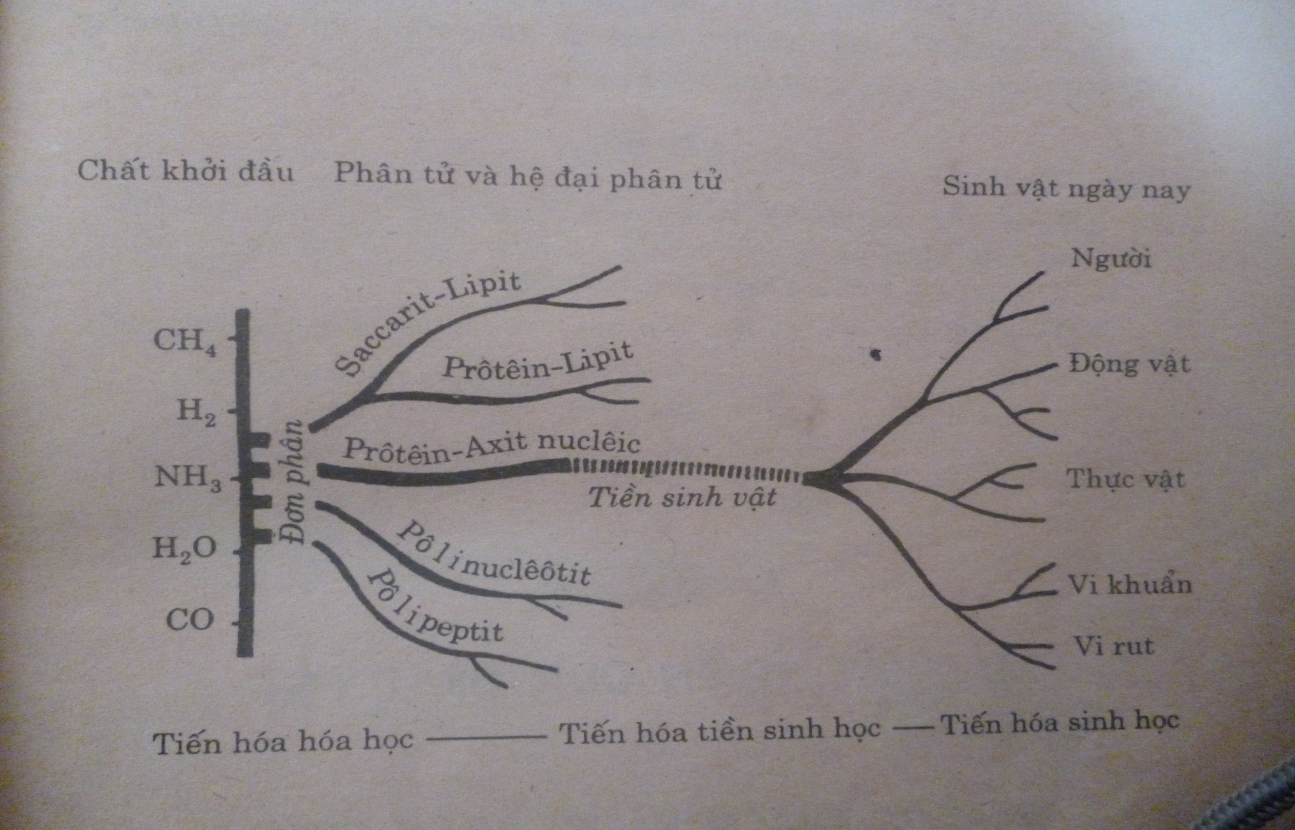
Hình: Các giai đoạn chính trong quá trình phát sinh sự sống

Slide 11
* Các giai đoạn chính trong quá trình phát sinh sự sống
Chất
hữu cơ
Sinh vật
đầu tiên
Sinh vật ngày nay
Chất vô cơ
Bắt đầu có sự chi phối của QL sinh học
Hoàn toàn chịu chi phối của QL sinh học
QL
Lí, hoá
Trên 2 tỉ năm
Trên 2 tỉ năm
Khoảng 4,7 tỉ năm

